Slide 1

HTML (A forma mais básica)

Slide 2
HTML: Hypertext Markup Language
A HTML é uma linguagem de marcação simples usada para criar documentos de hipertexto;

Slide 3
Hypertext / Hipertexto
É o aspecto fundamental da web são os links que conectam páginas da Web entre si, seja dentro de um único site ou entre sites.

Slide 4
Extrutura báse
O HTML usa "Marcação" para anotar texto, imagem e outros conteúdos para exibição em um navegador da Web.

Slide 5
Marcação
A marcação HTML inclui "elementos" especiais, denominados de TAGs. Que consiste no nome do elemento entre "<" e ">".
Por exemplo: <html>

Slide 6
Marcação
A marcação HTML envolve um determinado conteúdo de forma a delimitar início e fim. Uma TAG HTML abre <html> e fecha </html>.
Por exemplo:
<html>
Corpo da página.
</html>

Slide 7
Extrutura de um documento
TIPO DE DOCUMENTO
INICIO DO DOCUMENTO
  CABEÇALHO DO DOCUMENTO
    CONTEÚDO DE CONFIGURAÇÕES DO DOCUMENTO
  FIM DO CABEÇALHO DO DOCUMENTO
  CORPO DO DOCUMENTO
    CONTEÚDO DO DOCUMENTO
  FIM DO CORPO DO DOCUMENTO
FIM DOCUMENTO

Slide 8
Extrutura de um documento
TIPO DE DOCUMENTO <!DOCTYPE html>
INICIO DO DOCUMENTO <html>
  CABEÇALHO DO DOCUMENTO <head>
    CONTEÚDO DE CONFIGURAÇÕES DO DOCUMENTO <title> primeiro html </title>
  FIM DO CABEÇALHO DO DOCUMENTO </head>
  CORPO DO DOCUMENTO <body>
    CONTEÚDO DO DOCUMENTO <main> conteúdo </main>
  FIM DO CORPO DO DOCUMENTO </body>
FIM DOCUMENTO </html>

Slide 9
Extrutura de um documento
<!DOCTYPE html>
<html>
<head>
<title> primeiro html </title>
</head>
<body>
<main> conteúdo </main>
</body>
</html>

Slide 10
Extrutura de um documento
<!DOCTYPE html>
<html>
<head>
<title> primeiro html </title>
</head>
<body>
<main> conteúdo </main>
</body>
</html>
Escreva este texto em “editor de texto” de sua preferência salve com a extenção html.
Por exemplo: pagina.html
Agora abra no seu navegador de internet preferido.
Por exemplo: Firefox, Chrome, Chromium, Safari, Opera, IE

Slide 11
Extrutura de um documento
<!DOCTYPE html>
<html>
<head>
<title> primeiro html </title>
</head>
<body>
<main> conteúdo </main>
</body>
</html>
IMPORTANTE:
Um “editor de texto” não é um Processador de texto como word ou libreoffice write.
Baixe e instale um bom editor de texto: Sublime Text ou VSCode.

Slide 12
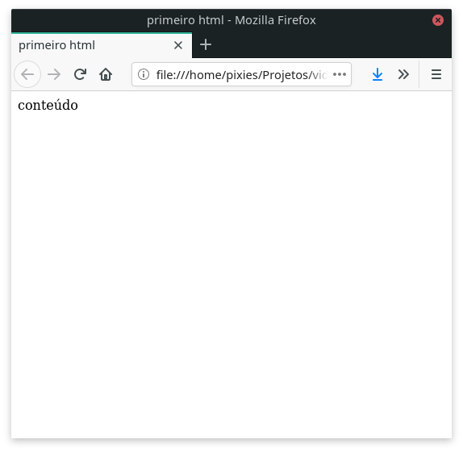
Extrutura de um documento
Resultado
<!DOCTYPE html>
<html>
<head>
<title> primeiro html </title>
</head>
<body>
<main> conteúdo </main>
</body>
</html>

Slide 13
Versões do HTML
De acordo com a rfc7992 que trata:
HTML Format for RFCs
A HTML passou por diversas revisões e extensões.

Slide 14
Versões do HTML
Um consórcio de empresas entre elas, Amazon, Applle, CERN, Facebook, Google, Mozilla Foundation, USP, Xiami, Yahoo, entre várias outras trabalham juntos para desenvolver padrões da Web.
Este consórcio é chamado de W3C
(WWW Consortium)
www.w3c.org

Slide 15

Versões do HTML
A W3C mantem o conjunto de regras que define o padrão a serseguido na Web bem como a versão da HTML a ser usada na web.
Atualmente é a versão 5.

Slide 16
HTML5
A partir da aula 1 abordaremos mais e mais sobre HTML5.

